Slide 1
ČESKÝ STÁT VE VRCHOLNÉM STŘEDOVĚKU

Slide 2
VZESTUP ČESKÉHO STÁTU NA PŘELOMU 12. A 13. STOLETÍ
Ve 2. polovině 12. století probíhá vesnická kolonizace a celkově se vylepšuje postavení českých zemí v Evropě=> Vladislav II. to chce ještě více podpořit, a proto spolupracuje s římským císařem Fridrichem I. Barbarossou=> 1158 – obdržel královský titul, ale pouze pro svou osobu
Přemysl Otakar I. – podpořil městkou kolonizaci a zavedl českou šlechtu
=> 1212 – Zlatá bula sicilská – dědičný královský titul pro české krále od Fridricha II. Barbarossy

Slide 3
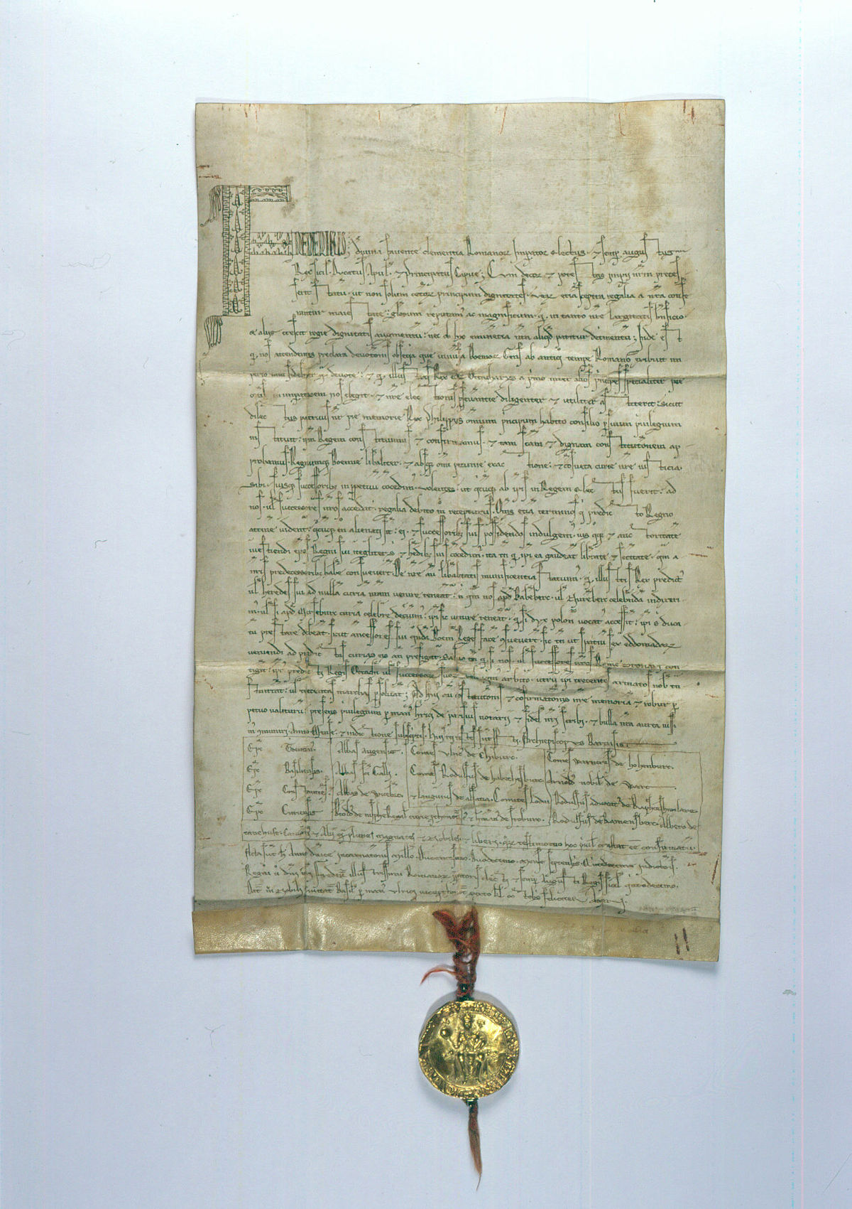
ZLATÁ BULA SICILSKÁ

Slide 4
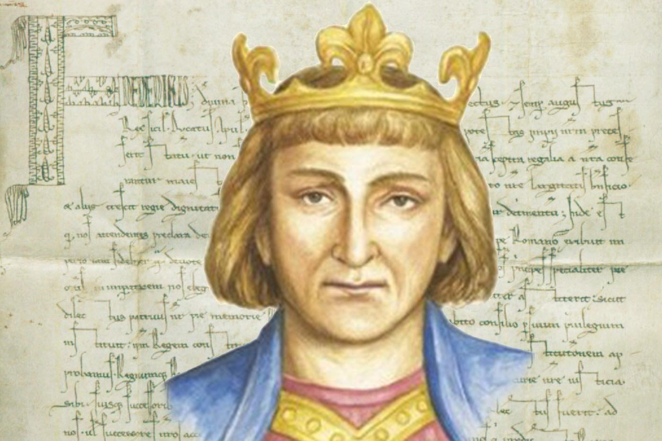
PŘEMYSL OTAKAR I.

Slide 5
POSLEDNÍ PŘEMYSLOVCI
Označení pro panovníky od Přemysla Otokara I.
Období 13. století, kdy se u Kutné Hory a Jihlavy objevily naleziště stříbra
Přemysl Otakar II.:
  – dobyl jižní část Evropy – Korutany, Štýrsko, Kraňsko
  Křížové tažení do Pobaltí – založení města Královec
  1278 – bitva na Moravském poli – POII. poražen, Habsburkové získavájí kompletní rakouské a alpské země

Slide 6
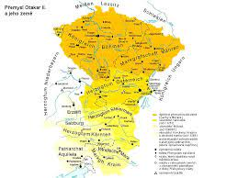
ČESKÉ ZEMĚ ZA VLÁDY PŘEMYSLA OTOKARA II.

Slide 7
VÁCLAV II. A VÁCLAV III.
Václav II. – 1300 korunován polským králem a pro svého syna Václava III. získal i uherskou korunu
1300 – ražba pražských grošů
1305 – Václav II. umírá
1306 – Václav III. zavražděn v Olomouci=> Přemyslovci vymřeli po meči
Po nich krátce vládne Rudolf Habsburský a Jindřich Koruntanský

Slide 8
ODKAZY
1 - https://cs.wikipedia.org/wiki/Zlat%C3%A1_bula_sicilsk%C3%A1
2 - https://www.stoplusjednicka.cz/premysl-otakar-i-panovnik-ktery-zajistil-ceskym-zemim-korunu
3 - http://ff.ujep.cz/velimsky/cs_1_1/08CS/08CS.htm

